Slide 1


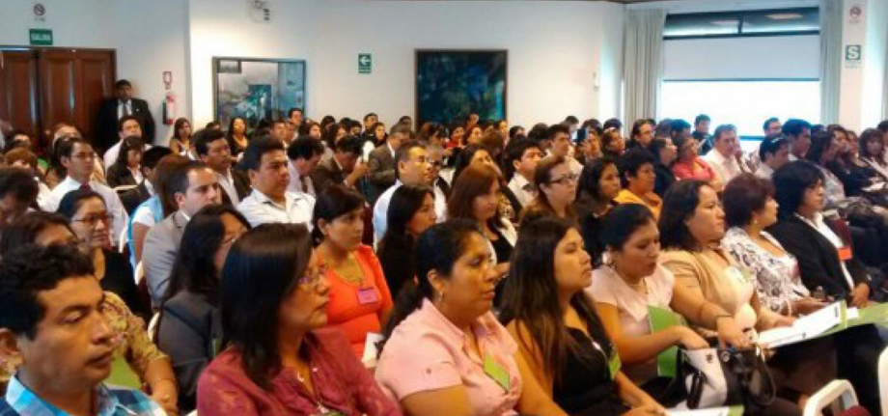
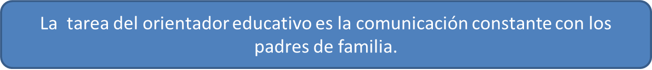

Slide 2
Estrategia de trabajo con padres, madres y padres de familia
¿Qué buscamos? | ROLES ¿En qué aspectos? | ESTRATEGIAS ¿Cómo?
Fortalecimiento de la participación de los PPFF en el logro de los aprendizajes de sus hijos o hijas? | Acompañamiento de los padres en las actividades escolares de sus hijos e hijas. | REUNIONES DE AULA ESCUELA DE PADRES OTRAS ESTRATEGIAS
 | Acompañamiento socioemocional a sus hijos e hijas.
Fortalecimiento del vínculo Familia - escuela | Participación de los padres de familia en la gestión educativa | COMITÉ DE AULA APAFA CONEI OTROS

Slide 3
ESTRATEGIAS DE FORTALECIMIENTO DE LOS ROLES FAMILIARES EN LA FORMACIÓN INTEGRAL DE SUS HIJOS
REUNIONES DE AULA
Son reuniones que el tutor (a) realiza con los padres y madres de la sección a su cargo para orientar el trabajo articulado con ellos sobre la educación de sus hijos.
En estas reuniones se brinda información sobre el proceso de desarrollo de los estudiantes en sus diferentes aspectos (académico, afectivo, social, etc.)
ESCUELA DE PADRES
Conjunto de jornadas formativas organizadas por la institución educativa para favorecer el desarrollo integral de los estudiantes.
Estas actividades formativas suponen una planificación previa, en base al diagnóstico de las necesidades de orientación de los estudiantes.
ENTREVISTAS INDIVIDUALES
. Se realizan a solicitud del tutor (a), de algún docente o del propio padre o madre de familia.
Brindan orientación en casos específicos.
Cada tutor dispone de una hora semanal para la atención de PPFF.

Slide 4
OTRAS ESTRATEGIAS DE TRABAJO PARA EL FORTALECIMIENTO DE LOS ROLES FAMILIARES
JORNADAS DE INTEGRACIÓN
ENCUENTROS FAMILIARES
JORNADAS DE REFLEXION ESPIRITUAL
ACTIVIDADES CULTURALES Y DEPORTIVAS
ENCUENTROS DE PADRES E HIJOS
TALLERES DE AUTOAPRENDIZAJE Y EMPRENDIMIENTO
Videos fórum, paseos de integración, etc.

Slide 5
ACTIVIDADES DE FORTALECIMIENTO DEL VINCULO ESCUELA-FAMILIA
JORNADAS DE SENSIBILIZACIÓN E INVOLUCRAMIENTO DE MADRES Y PADRES EN LA PROPUESTA DE LA JEC
COMITÉ DE AULA
Involucramiento de padres y madres en la gestión de la escuela desde la organización interna del comité de aula a través de sus representantes.
APAFA
ASOCIACIÓN DE PADRES DE FAMILIA
Participación directa de los padres de familia en las asambleas generales de padres.

Slide 6
¿Cómo planificamos las actividades con padres, madres y/o apoderados?
DIAGNOSTICO
El Comité y el Coordinador de Tutoría reflexionan sobre el diagnóstico situacional de la I.E.
PROGRAMACIÓN
Priorizar los temas y diseñar la propuesta de trabajo (sesiones)
EVALUACIÓN
En reunión de docentes tutores y no tutores, se evalúa:
EJECUCIÓN
Desarrollo de sesiones o jornadas.
Coordinar con las personas o instituciones que facilitarán las jornadas.
.Identifican temas de interés de los padres y madres de familia.
Identifican las necesidades de orientación de los y los estudiantes.
.Organizar las tareas y responsables.
Difundir el cronograma de actividades.
Los resultados esperados.
La organización y desarrollo del programa.

Slide 7
MATRIZ DE ESTRATEGIAS PARA EL TRABAJO CON PADRES Y MADRES DE FAMILIA
PROBLEMÁTICA ENCONTRADA EN EL DIAGNÓSTICO DE LA I.E. (Seleccionan una o dos problemáticas) | FORMAS DE INTERVENCIÓN CON PPFF EN LAS IIEE JEC | TEMAS PRIORIZADOS PARA EL TRABAJO CON PADRES
- - | EN LA ESCUELA DE PADRES: | - - - -
 | EN LAS REUNIONES DE AULA: | - - - -
 | OTRAS ESTRATEGIAS PARA EL TRABAJO CON PADRES | - - - -

Slide 8
MATRIZ DE ESTRATEGIAS PARA EL TRABAJO CON PADRES Y MADRES DE FAMILIA
PROBLEMÁTICA ENCONTRADA EN EL DIAGNÓSTICO DE LA I.E. | FORMAS DE INTERVENCIÓN CON PPFF EN LAS IIEE JEC | TEMAS PRIORIZADOS PARA EL TRABAJO CON PADRES
Incremento de casos de embarazo adolescente en los estudiantes | EN LA ESCUELA DE PADRES: (Conferencias, ponencias, charlas, talleres, etc.) | Importancia de la participación de los padres en las actividades escolares de su hija o hijo. Cómo comunicarme con mi hijo o hija adolescente Ayudando a mi hija o hijo a construir su proyecto de vida. Hablando de sexualidad con mi hija o hijo
 | EN LAS REUNIONES DE AULA: (Diálogos, información, reportes, análisis de casos, etc.) | Socialización de los avances y dificultades académicas de las y los estudiantes Reconociendo los estilos de aprendizaje de mi hija o hijo. Aprendiendo a comunicarme asertivamente con mi hijo o hija
 | OTRAS ESTRATEGIAS PARA EL TRABAJO CON PADRES | - Jornadas de encuentro padres - hijos - Encuentros familiares - Jornadas de reflexión - Campaña de difusión sobre Educación Sexual Integral

Slide 9
PROBLEMÁTICA ENCONTRADA EN EL DIAGNÓSTICO | ACTIVIDADES CON PPFF | TEMAS PRIORIZADOS PARA EL TRABAJO CON PADRES
Consumo de drogas | En la escuela de padres: | Efectos y consecuencias del consumo de drogas Cómo reducimos el riesgo del consumo de drogas en nuestras hijas o hijos. Tomamos acciones frente al consumo de drogas.
 | En las reuniones de aula: | Conocemos las situaciones de riesgo que afrontan nuestras hijas e hijos. Nos ponemos de acuerdo para organizar un paseo (o alguna otras actividad recreativa) para nuestros hijos e hijas.

Slide 10
DISEÑO DE SESIÓN CON PADRES DE FAMILIA
MOMENTO | PROCEDIMIENTO | MATERIALES | TIEMPO
INICIO: Presentación de los objetivos y de la importancia del tema, recojo de conocimientos previos, motivación, etc.
DESARROLLO: Confrontar el saber previo con la nueva información, promover la reflexión individual y grupal a través de sociodramas, trabajo grupal, análisis de casos, etc.
CIERRE: Presentación de ideas fuerza y establecimiento de compromisos.

